Slide 1
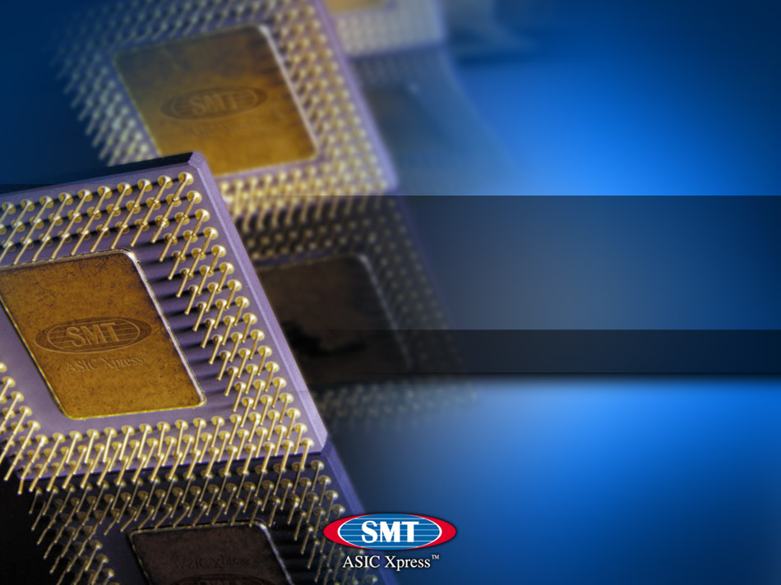
TEAM SWOT
ASIC 연구2팀 -2006년 03월 29일-
Notes:
안녕하십니까?
상화마이크로텍 대표이사 이길용입니다.
지금부터 저희 회사에 대해 설명드리도록 하겠습니다.

Slide 2
CONTENTS
I. Team SWOT
1. Strengths
2. Weaknesses
3. Opportunities
4. Threats
5. 보완책

Slide 3



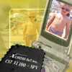
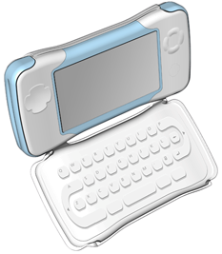
I. Team SWOT
Strengths
  주요 CPU Core 에 대한 많은 경험
  많은 Embedded Core 프로젝트 진행
  - Karaoke
  - PDP Image enhancer ( DNIe..와 유사)
  - Handphone Camera Application Processor
  - Multimedia SetTop Box
  자체 S/W 개발 능력 보유
  - Operating System Porting, F/W API etc..
  멀티미디어 프로젝트 개발 경험
  - Portable Entertainment Platform SoC
CPU Core base의 SoC Solution이 최대 강점

Slide 4

I. Team SWOT
2. Weaknesses
  A/S(FAE) 조직이 미 구성
  최신 기술 동향 파악 기회 부재
  업체의 기술을 선도해갈 필요
  해외 기술 전문 컨퍼런스 참여
  ASIC 회사의 이미지로 인하여 SoC 특히 S/W 관련 인력 충원이 어려움.
  - SoC BiZ를 위해서는 SoC H/W 인원수 이상의 S/W 인원이 필요함.
Sales
R&D
FAE

Slide 5
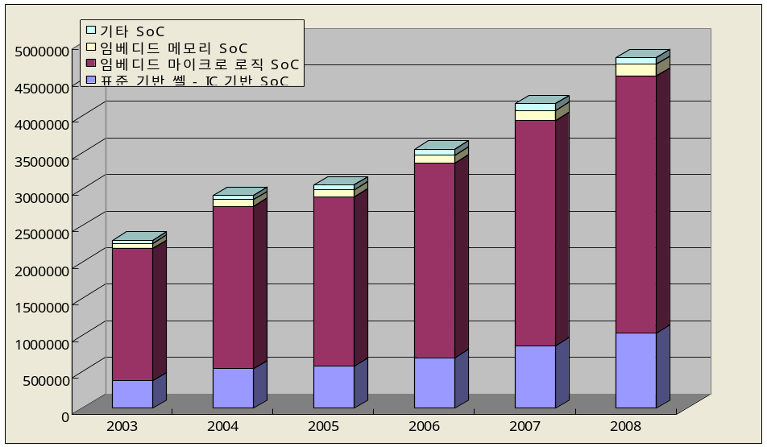
I. Team SWOT
3. Opportunities
  ASIC 서비스 영업기반을 활용하여 단 기간에 SoC Solution 업체로 부각 가능 함.
  SoC 시장 요구 증대
  ASIC Service에 특화된 IP를 공급
  - TSMC 공정에 최적화된 S-AXI Bus 공급 등
3조 5천억

Slide 6
I. Team SWOT
4. Treats
  TSMC와의 관계 약화 가능성
  현재 주요 고객인 FAB-Less 회사의 경계심

Slide 7
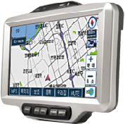
I. Team SWOT
5. 보완책
현 SoC팀에 최적화된 Solution 개발
- ex ) Car Navigation 전용 SoC
Customer가 필요로 하는 솔루션을 On-Demand로 개발하지 않고 미리 제시하여 상화의 value로 준비되도록 함.
- ex ) S-AXI
산학 협력을 통하여 지속적으로 인력을 충원할 수 있는 Pipeline 확보

Slide 8
Car Navigation Market
Telematics
    Industrial Spec
    Portable/Moveable Internet
Infortainment
    Industrial Spec
    Before/After market
    WinCE
    Navigation + Multimedia (TV + DMB + etc…) + PoI
    Car DVD , Car HDD
Car Navigation
      Commercial Spec
      Low Cost and after-market
      Navigation only
      Samsung 2440 / Atlas, Atlas-II

Slide 9
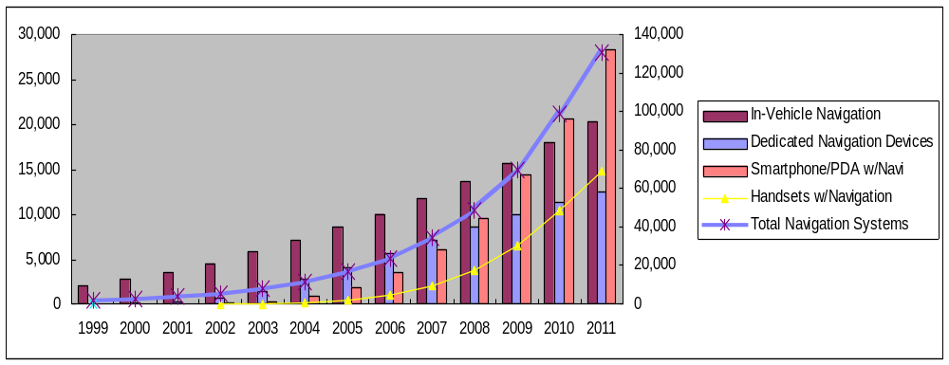
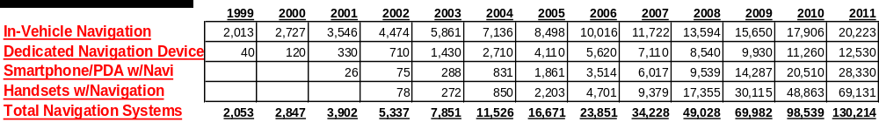

WW Navigation Market
K set

Slide 10
Future Trend in Navigation
Multi-Media
HHP
HHP
+
PDA
+
DVB-T
3.5” PDA type
3.5” PDA type
Dash B’D
7”
+
DVD
Portable
7”
Dash B’D
7”
+
DVD/
DVB-T/
DMB
Portable
4”/5”/7” + DVB-T
Fast Drawaing

